Slide 1
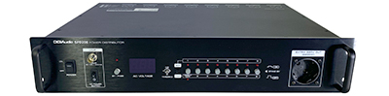
POWER DISTRIBUTOR
SPD208
순차 On/Off 전원분배기
주 전원 차단기 적용으로 과부하 시 자동으로 주 전원 차단
접점식 리모트 제어 / 분배기 간의 링크 가능
BY PASS 기능으로 직접 전원 공급 가능
채널수 : 8
권선형식 : SMPS
입력전압 : AC 220V
출력주파수 : 60Hz
외형규격(W x H x D)mm : 482 x 88 x 300
무게 : 7.5kg
옵션/기타 : 접점입력
과부하보호기능유무 : 유
전원종류 : AC/DC
출력전압 : AC 220V, DC 24V
출력전류 : 50A
표시방식 : LED
용도 : 순차전원공급

